Slide 1

코로나 19
의료기관 주3일 운영 설정 매뉴얼
코로나19 의료기관 주3일 운영 설정 매뉴얼
COPYRIGHT ⓒ 2021 질병관리청 ALL RIGHTS RESERVED.
해당 매뉴얼의 모든 저작권은 2021 질병관리청에 있으므로 무단 배포 및 복제를 금합니다.

Slide 2
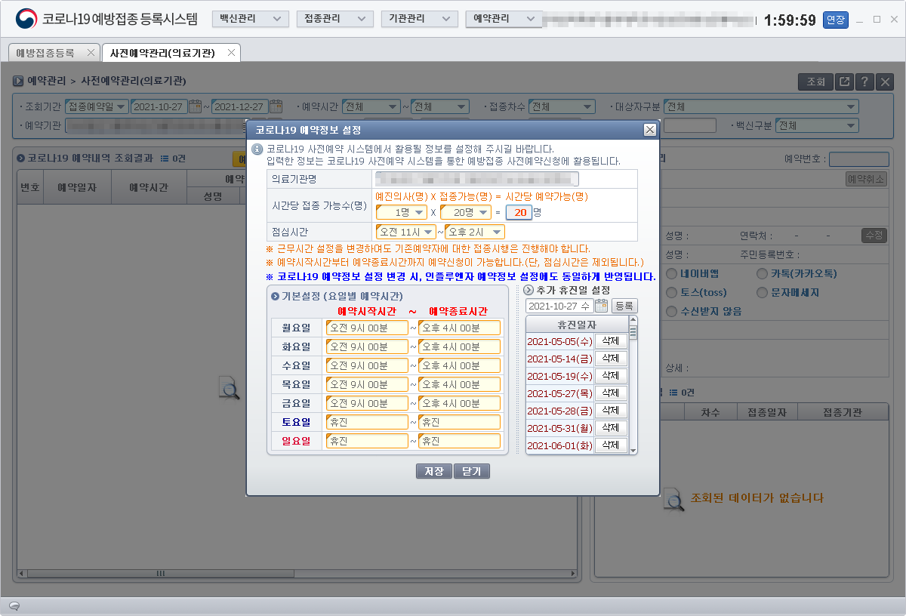
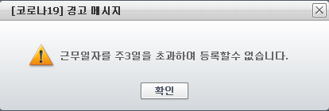
예약정보 설정 변경 |
코로나19 의료기관 주3일 운영 설정 매뉴얼
2
2
1
코로나19 예약정보 설정에서는 주3일만 대국민/콜센터 예약이 가능합니다.
만일 주3일 이상으로 정보를 설정할 경우 “근무일자를 주3일을 초과하여 등록할 수 없습니다.” 경고 문구가 활성화되며, 설정 변경이 불가합니다.

Slide 3
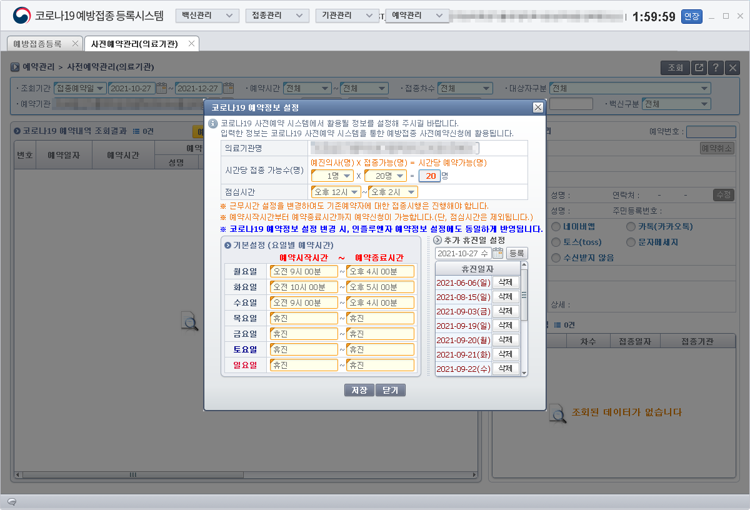
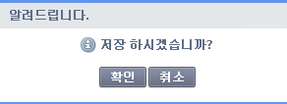
예약정보 설정 변경 |
코로나19 의료기관 주3일 운영 설정 매뉴얼
3
2
1
주3일로 변경한 경우 예약정보 설정 변경이 가능합니다.

Slide 4
감사합니다.
코로나19 의료기관 주3일 운영 설정 변경 매뉴얼

